Slide 1



Slide 2


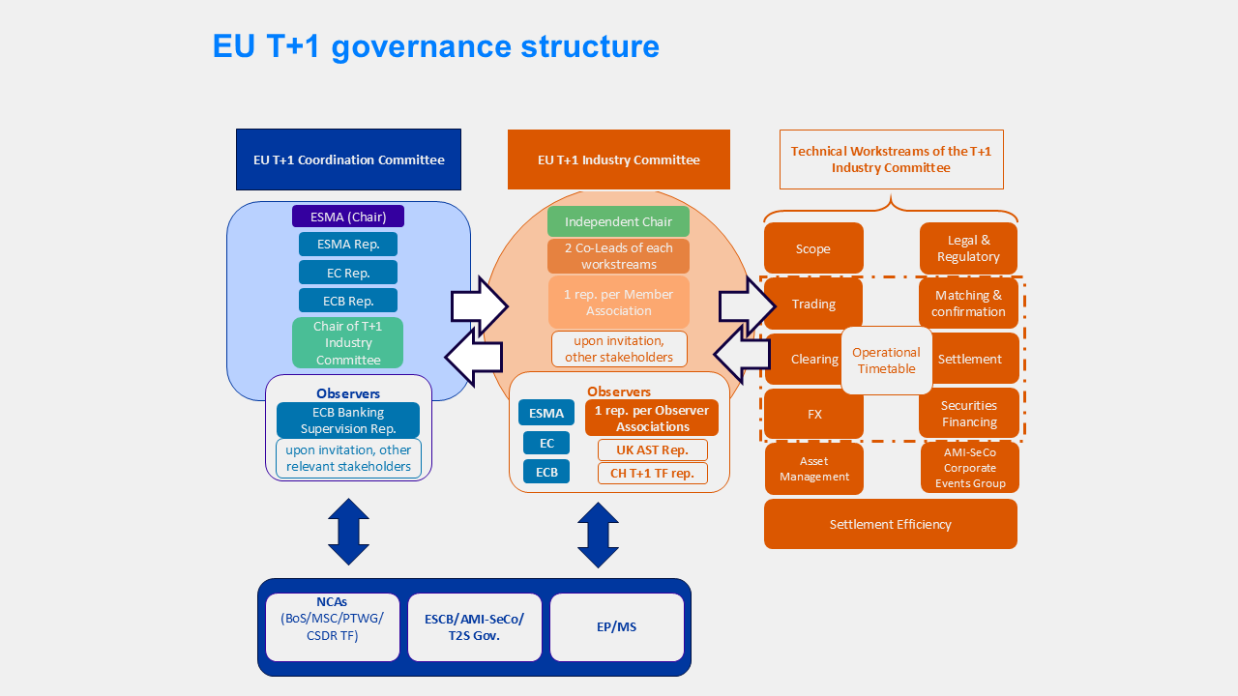

30 giugno 2025:
High-level Roadmap to T+1 Securities Settlement in the EU
Per informazioni e iscrizione:
csdr@consob.it

Slide 3
RTS ESMA 13 ottobre 2025 | Data applicazione proposta da ESMA | Roadmap
Scambio di allocation/confirmation entro le ore 23:00 CET della trade date | 7 dicembre 2026 | MC-02
Comunicazioni elettroniche standardizzate per allocation/confirmation | 7 dicembre 2026 | MC-01
Utilizzo di international open communication standards and procedures per allocation/confirmation | 7 dicembre 2026 | N/A
Comunicazione dei reference data (SSI) in modalità standardizzata ed elettronica | 7 dicembre 2026 | MC-04
PSET aggiunto nell’allocation/confirmation | 7 dicembre 2026 | MC-03
Invio delle istruzioni al CSD entro le ore 23.59 CET della trade date | 7 dicembre 2026 | ST-01.1
Funzionalità CSD (auto-partial, hold&release, auto-collateral) | 11 ottobre 2027 | ST-03.1, ST-03.5, ST-03.14
Maggiori informazioni su settlement fail da CSD e CSD participant | 1° luglio 2027 | N/A

